Slide 1
JARINGAN KOMPUTER
Pertemuan 1
Pengenalan Jaringan Komputer

Slide 2
Mengapa Menggunakan Jaringan Komputer?
Jaringan Komputer (JARKOM)
  Sekelompok komputer dan perangkat komputer
    Dihubungkan dengan media transmisi
Stand-alone computer (SAC)
  Tidak terhubung ke komputer lain
  Menggunakan perangkat lunak dan data lokal
Keuntungan Jarkom dibandingkan SAC
  Bagi pakai perangkat ke banyak user
    Menghemat waktu dan uang
  Pengelolaan jarkom terpusat

Slide 3
Tipe Jarkom
Model bervariasi yang bergantung pada:
  Posisi Komputer
  Tingkat kendali dari resource yang di-share
  Bentuk komunikasi dan resource sharing
Model Jarkom
  Peer-to-Peer
  Client/server

Slide 4
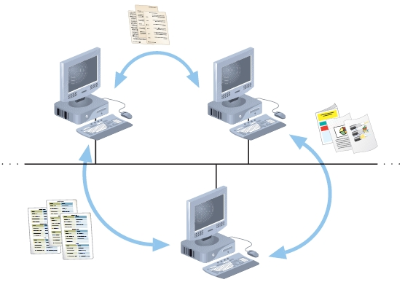
Peer-to-Peer Network
Gambar 1-1 Resource sharing pada jaringan peer-to-peer sederhana

Slide 5
Jaringan Peer-to-Peer
Umumnya diimplementasikan pada jaringan rumahan menggunakan beberapa komputer
Komunikasi antar komputer langsung
  Otoritas sama
Resource sharing secara individual
  Dapat men-share resource
  Dapat mencegah akses ke resource
Setiap komputer dapat mengirim data ke semua komputer lain dalam jaringan.

Slide 6
Jaringan Peer-to-Peer
Kelebihan
  Konfigurasi Sederhana
  Penggelaran (set up) murah
Kekurangan
  Tidak fleksibel
  Kurang aman
  Tidak praktis untuk instalasi besar

Slide 7
Jaringan Peer-to-Peer
Metode Resource sharing
  Kontrol pengubahan file sharing
    Tanggung jawab user
  Pengontrolan tidak terpusat
    Berpotensi menimbulkan konfigurasi kontrol dan keamanan yang beragam.
Lingkungan
  Rumah atau kantor kecil
  Pada jaringan besar yang menggunakan internet
    Gnutella, Freenet, original Napster
    BitTorrent software

Slide 8
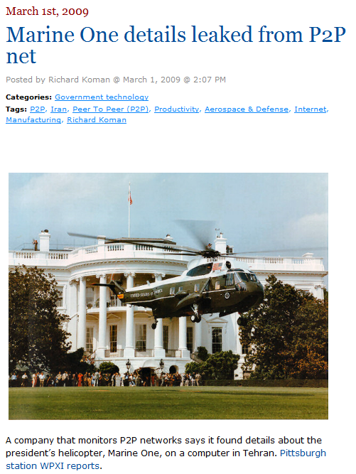
Kebocoran rahasia Helikopter Obama
Rahasia dari helikopter Obama bocor disebabkan karena kesalahan konfigurasi keamanan peer-to-peer file sharing.

Slide 9
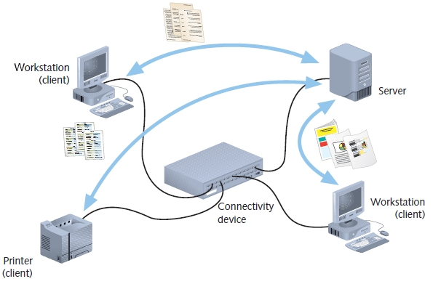
Jaringan Client/Server
Gambar 1-2 Resource sharing pada jaringan client/server

Slide 10
Jaringan Client/Server
Komputer pusat / Central computer (server)
  Memfasilitasi komunikasi dan resource sharing
Client (komputer lainnya)
  Personal computer
    Disebut juga workstation
Resource sharing pusat dikontrol oleh server
  Data sharing, ruang penyimpanan data, perangkat-perangkat komputer
  Tidak ada sharing langsung dari resource client

Slide 11
Jaringan Client/Server
Peran Komputer dalam jaringan client/server
  Sebagai Server
  Sebagai Client
    Menjalankan aplikasi lokal
    Menyimpan data secara lokal
    Menggunakan perangkat, data dan aplikasi yang di-share server
    Menggunakan server sebagai perantara
Untuk Komunikasi
  Sebagai switch atau router

Slide 12
Jaringan Client/Server
Yang dibutuhkan Server
  Sistem Operasi Jaringan atau Network operating system (NOS)
    Mengelola data client dan resource
    Memastikan otorisasi akses user
    Mengontrol akses file dari user
    Membatasi akses jaringan dari user
    Mengarahkan peran komunikasi komputer
    Menyuplai aplikasi ke client
Contoh Server
  UNIX, Linux, Microsoft Server, MAC OS X Server

Slide 13
Jaringan Client/Server
Fitur yang diberikan server jumlahnya relatif terhadap kebutuhan client
  Server butuh lebih banyak kapasitas memory, processing, dan storage yang disesuaikan dengan jumlah akses ke resource yang dilakukan client
  Server dilengkapi dengan perangkat keras khusus
    Menyediakan fungsi pengelolaan jaringan
Kekurangannya dibandingkan jaringan peer-to-peer
  Kompleksitas dalam pengelolaan dan disain jaringan

Slide 14
Jaringan Client/Server
Kelebihan dibandingkan dengan jaringan peer to peer
  Pengguna ditugasi dari satu tempat
  Multi akses ke resource yang di-share dikendalikan secara terpusat.
  Kemampuan untuk pemusatan koreksi, diagnosa, dan pemantauan permasalahan.
  Kemampuan untuk mengoptimalkan waktu tanggapan ke user
  Efisiensi pemrosessan pada jaringan besar.
  Skalabilitas
Populer di organisasi skala menengah dan besar.

Slide 15
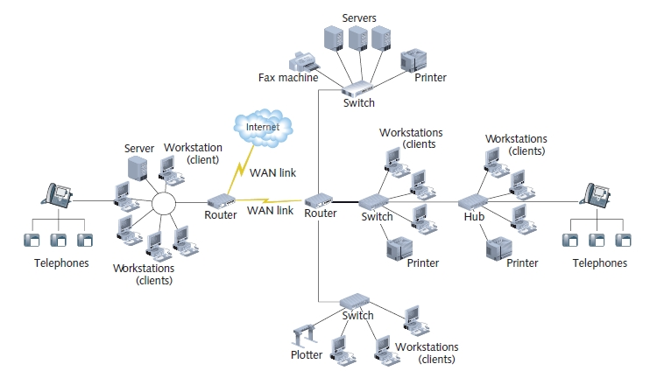
LAN, MAN, dan WAN
Gambar 1-3 Jaringan client/server yang lebih kompleks

Slide 16
LAN, MAN, dan WAN
LAN (local area network)
  Jaringan dibatasi pada ruang yang relatif kecil
  Tahun 1980-an
    LAN menjadi populer sebagai jaringan peer-to-peer
  Sekarang
    Jaringan client/server besar dan lebih kompleks
MAN (metropolitan area network)
  Jaringan diperluas keluar dari batasan gedung (antar gedung)
  Lebih besar daripada LAN
  Menghubungkan client dan server dari berbagai gedung

Slide 17
LAN, MAN, dan WAN
WAN (wide area network)
  Menghubungkan dua atau lebih LAN atau MAN yang terpisah secara goegrafis
  Perbandingan dengan LAN
    Menggunakan metode transmisi dan media yang sedikit berbeda
    Menggunakan variasi teknologi yang lebih luas
  Koneksi Jaringan
    Antar kantor cabang pada organisasi yang sama.
    Antar kantor pada organisasi yang berbeda

Slide 18
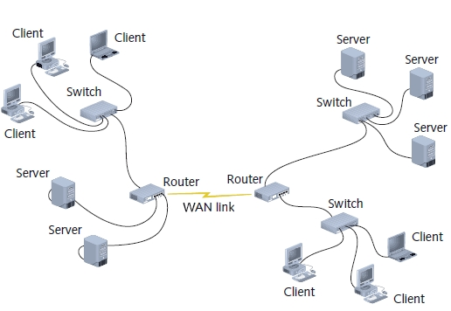
LAN, MAN, dan WAN (cont’d.)
Gambar 1-4 WAN sederhana

Slide 19
Elemen Utama Jaringan Client/Server
Client
  Komputer jaringan yang meminta resource atau layanan dari komputer (jaringan) lain
  User adalah client pengguna workstation
  Client software diinstall pada workstation
Server
  Komputer jaringan yang mengelola resource yang di-share
  Menjalankan NOS (network operating system)
Workstation
  Personal computer
    Mungkin terkoneksi ke jaringan, mungkin juga tidak

Slide 20
Elemen Utama Jaringan Client/Server
NIC (network interface card)
  Peralatan yang berada di dalam komputer
    Menghubungkan komputer ke media jaringan
    Menyediakan komunikasi dengan komputer lain
NOS (network operating system)
  Perangkat lunak Server
  Memberikan server fungsi untuk mengelola data, user, group, keamanan, aplikasi dan fungsi lainnya.

Slide 21
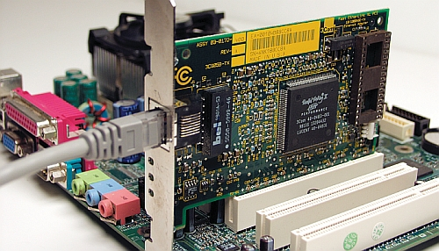
Ethernet NIC
Gambar 1-5 Sebuah NIC (network interface card)

Slide 22
Elemen Utama Jaringan Client/Server
Host
  Komputer yang memungkinkan komputer lain men-share resource
Node
  Client, server, atau perangkat lain dalam jaringan
    Berkomunikasi melalui jaringan
    Diidentifikasi dengan angka unik (alamat jaringan)
Perangkat koneksi
  Mengijinkan jaringan-jaringan atau bagian-bagian dari satu jaringan untuk terhubung dan bertukar data.
  Misalnya switch atau router

Slide 23
Elemen Utama Jaringan Client/Server
Segmen
  Berupa kelompok node
    Lalu lintas data menggunakan kanal komunikasi yang sama
Backbone
  Menghubungkan segmen dan perangkat penting yang di-share.
  “Jaringan-nya jaringan” / “network of networks”
Topologi
  Merupakan layout fisik dari jaringan komputer.
  Formasi dapat berbentuk ring, bus, star atau formasi hibrid

Slide 24
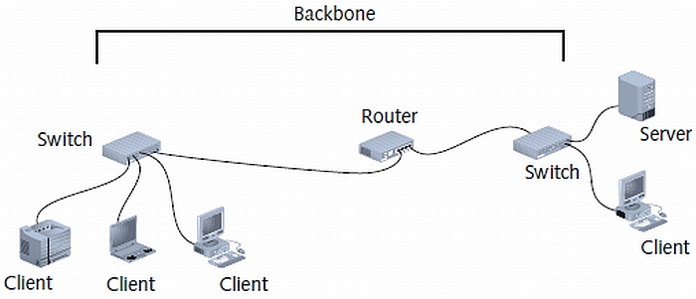
Backbone LAN
Gambar 1-6 backbone LAN

Slide 25
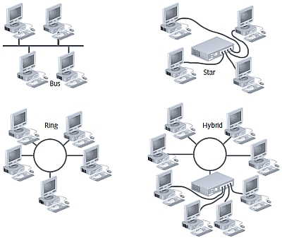
Topologi Jaringan Utama
Gambar 1-7 Topologi jaringan utama

Slide 26
Elemen Utama Jaringan Client/Server
Protocol
  Metode Standar atau format untuk komunikasi antar perangkat jaringan
Data packet
  Unit data yang dipertukarkan antar node.
Addressing
  Skema untuk memberi angka identifikasi unik ke semua node dalam jaringan
Transmission media
  Tempat/jalur dimana data ditransmisikan dan diterima

Slide 27
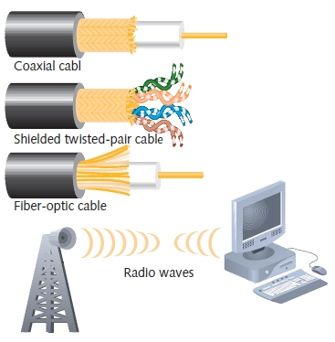
Media Transmisi
Gambar 1-8 Contoh media transmisi jaringan

Slide 28
Bagaimana Jaringan Digunakan
Layanan Jaringan (Network services)
  Fungsi-fungsi disediakan oleh jaringan
  Kebanyakan terlihat (bisa diakses langsung)
    E-mail
  Lainnya merupakan layanan vital
    Printer sharing, file sharing, akses Internet dan web site, kemampuan akses remote, layanan voice / video terbatas, dan manajemen jaringan

Slide 29
File dan Print Service
File service
  Kemampuan dari server untuk men-share file-file data, aplikasi-aplikasi dan ruang penyimpanan disk.
File server
  Menyediakan layanan file
File service memberikan pondasi dari jaringan
Print service
  Men-share printer melalui jaringan
  Menghemat waktu dan uang

Slide 30
Access Services
Mengijinkan koneksi jaringan dari user remote (jarak jauh)
Mengijinkan user jaringan untuk menghubungi komputer di luar jaringan
Remote user
  Computer user di jaringan yang berbeda atau lokasi geografinya berbeda dengan lokasi LAN dari server.
Network operating system (NOS) memiliki layanan akses yang built-in di dalamnya.

Slide 31
Access Service
Menyediakan konektifitas LAN ketika koneksi WAN bukan halangan dari sisi harga.
  Digunakan oleh staff eksternal untuk mendiagnosa permasalahan jaringan.
Mengijinkan user eksternal untuk menggunakan perangkat dan resource jaringan.
  Sama seperti menggunakan workstation di kantor.

Slide 32
Communications Services
Konvergensi
  Berbagai tipe layanan komunikasi pada jaringan yang sama
    Panggilan telepon, fax, pesan teks, video…
Unified communications
  Manajemen komunikasi berbasis jaringan dapat dipusatkan
E-mail
  Tertua dan banyak digunakan
Mail server
  Komputer yang bertanggung jawab terhadap layanan surel
    Mengkoordinasikan transfer dan penyimpanan surel

Slide 33
Communications Services
Tugas tambahan dari mail server
  Menangkal spam
  Menangani konten yang tidak diijinkan
  Merutekan peran sesuai dengan peruntukannya
  Menyediakan Web-based client
  Menginformasikan administrator atau user ketika suatu kejadian terjadi
  Menjadwalkan fungsi tranmisi surel, retrieval, penyimpan, dan pemeliharaan.
  Berkomunikasi dengan mail server di jaringan lain
Mail server menjalankan perangkat lunak khusus untuk mail server

Slide 34
Internet Services
Menyuplai halaman web
  Server-server bekerja bersama dalam memberikan halaman web ke desktop milik user
  Web server
    Komputer yang diinstall perangkat tertentu untuk menyuplai halaman web ke berbagai client yang berbeda sesuai dengan keinginan (client)
Internet services Lainnya
  Kemampuan transfer file, skema pengalamatan internet, filter keamanan, dan login langdung ke komputer lain di internet.

Slide 35
Management Services
Manajeman jaringan kecil
  Administrator jaringan tunggal
  Fungsi-fungsi internal dari Network operating system
Manajem jaringan besar saat ini
  Tugas-tugas administrasi pengelolaan jaringan terpusat.

Slide 36
Management Services
Layanan penting lainnya
  Kontrol dan monitoring trafik
  Load balancing
  Diagnosis Hardware dan peringatan kerusakan
  Pengelolaan aset
  License tracking
  Audit keamanan
  Manajemen alamat
  Data backup dan restore

